Slide 1
Binomialtest – Intro videofilm
Binomialfordeling og 2-sidet binomialtest:
Binomialtest
Jan Heinze
https://www.youtube.com/watch?v=VUyGBc3M2p0
WordMat - Binomialtest - YouTube

Slide 2
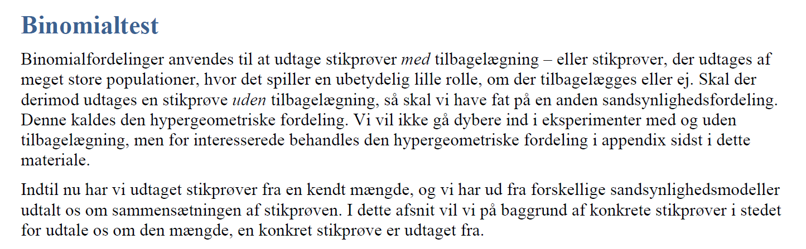
Binomialtest fra pdf noter

Slide 3
Træningsopgaver-stx VIGTIGT
Lav opgaverne på arbejdsark 5 – fokuser på opgave 12 og 11
Er du meget hurtig kan du lave ekstra opgaverne.
Brug sandsynlighedslommeregneren i Geogebra lav skærmbilleder af svarene fra geogebra.

Slide 4
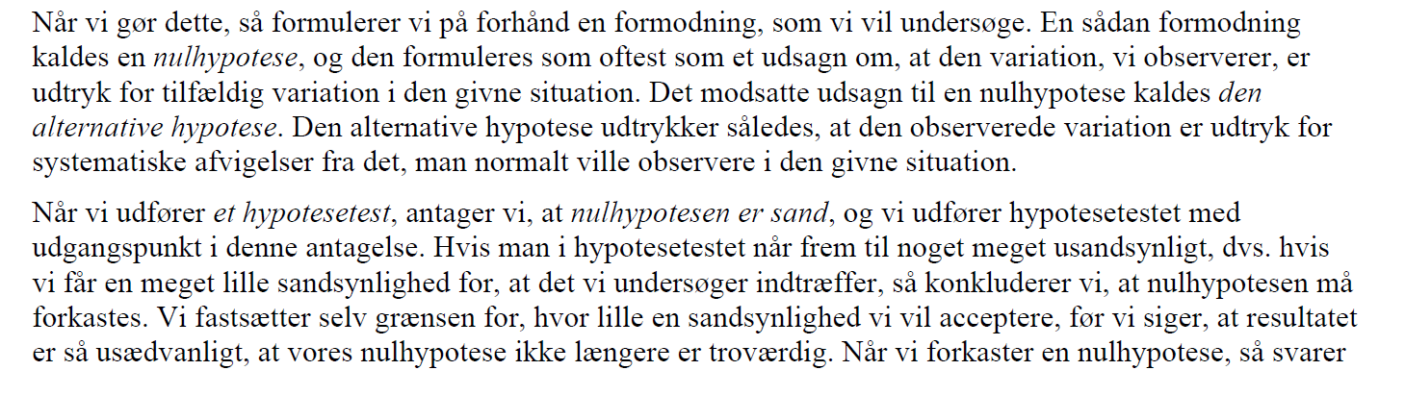
Binomialtest

Slide 5
Vigtige begreber:
nulhypotese,
alternative hypotese.
Hypotesetest
nulhypotesen er sand,
Signifikansniveauet (5%)
Acceptområde (A)
Nedre kritisk område
Øvre kritisk område

Slide 6
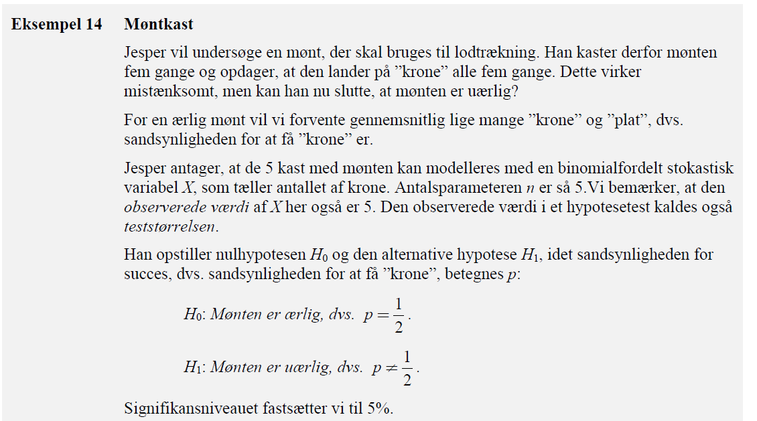
Eksempler

Slide 7
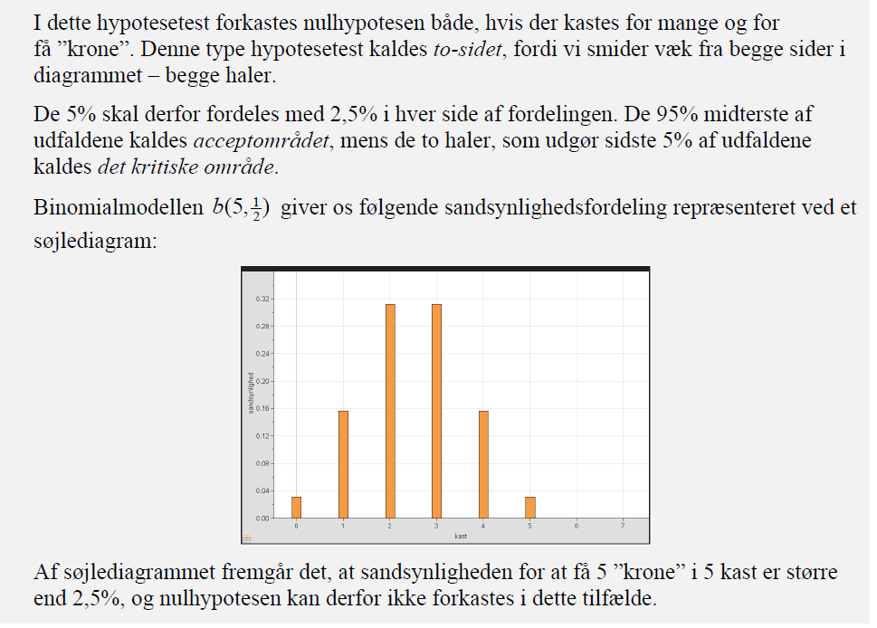
Eksempel

Slide 8

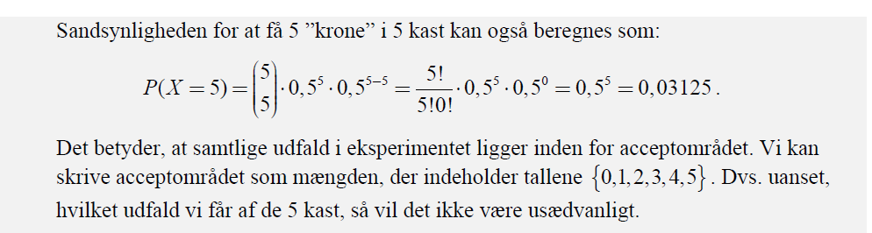
Eksempel

Slide 9
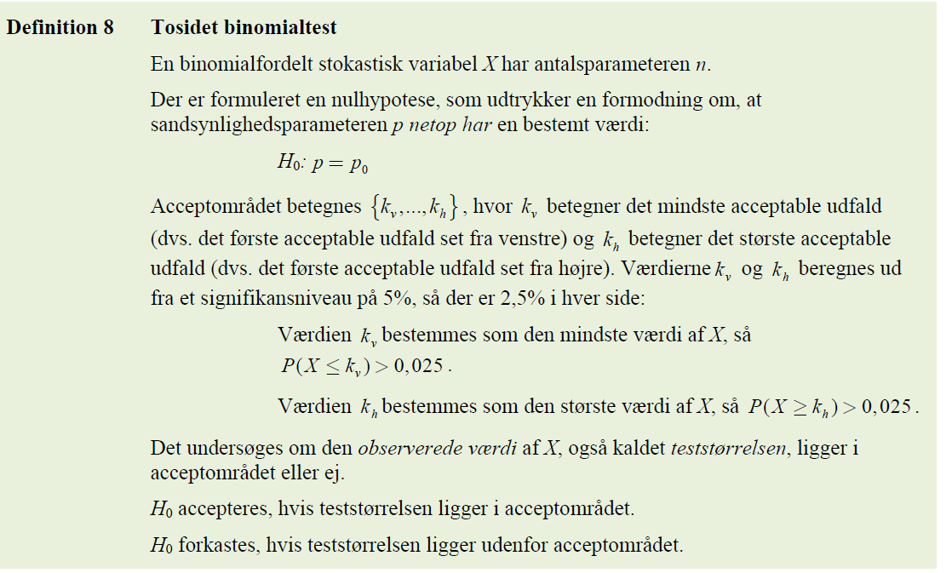
Tosidet binomialtest

Slide 10
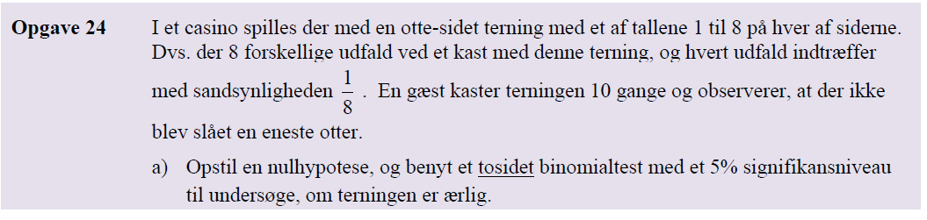
Opgave

